Slide 1
Vertiefung Change Prozess
150 E-Business-Applikationen anpassen
Markus Nufer

Slide 2
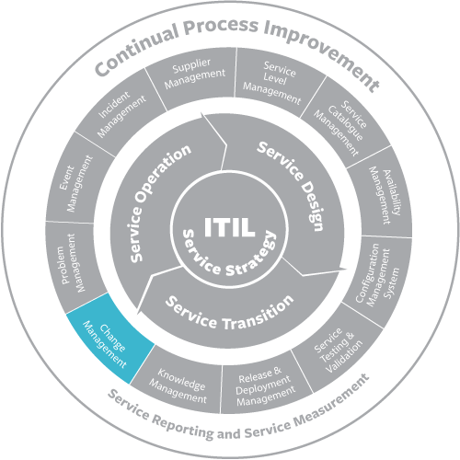
Change Management
Der Change Prozess gehört beim ITIL Framework ins Themengebiet des «Continual Improvement»

Slide 3
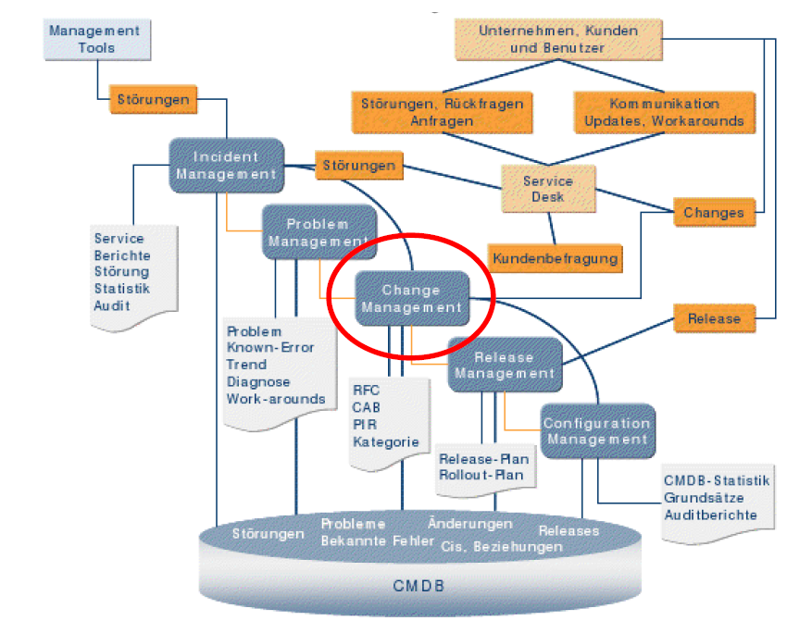
Change Management
Um das Risiko eines Changes einschätzen zu können, braucht man detaillierte Informationen
Prozess-Schritte (RfC)
Initiieren
Einschätzen Auswirkungen (Risiken, Nutzen, Kosten)
Genehmigung
Planen und Koordinieren
Überwachen und Reporting
Prüfen und Abschliessen RfC

Slide 4
In E-Business Anwendungen ist das Testen eine Herausforderung
Häufige Fehler
Fehlende oder unzureichende Testdaten
Mangelhaftes Testdaten-Mgmt
Fehlendes oder unvollständiges Testvorgehen
Keine automatisierten Testabläufe und keine Testergebnisse für den Abgleich

